Slide 1

Personeelsvergadering augustus 2020
We gaan voor
Veer
kracht

Slide 2
Simabu
Werk en leefruimte
Verhuis van de klassen
Lege vensterbanken voor verluchting
Een lokaal, een gang, een school met minimale afleiding leiden tot beter leren. Dat betekent niet dat het er kaal en kil moet zijn.
Personeelsvergadering augustus 2020

Slide 3
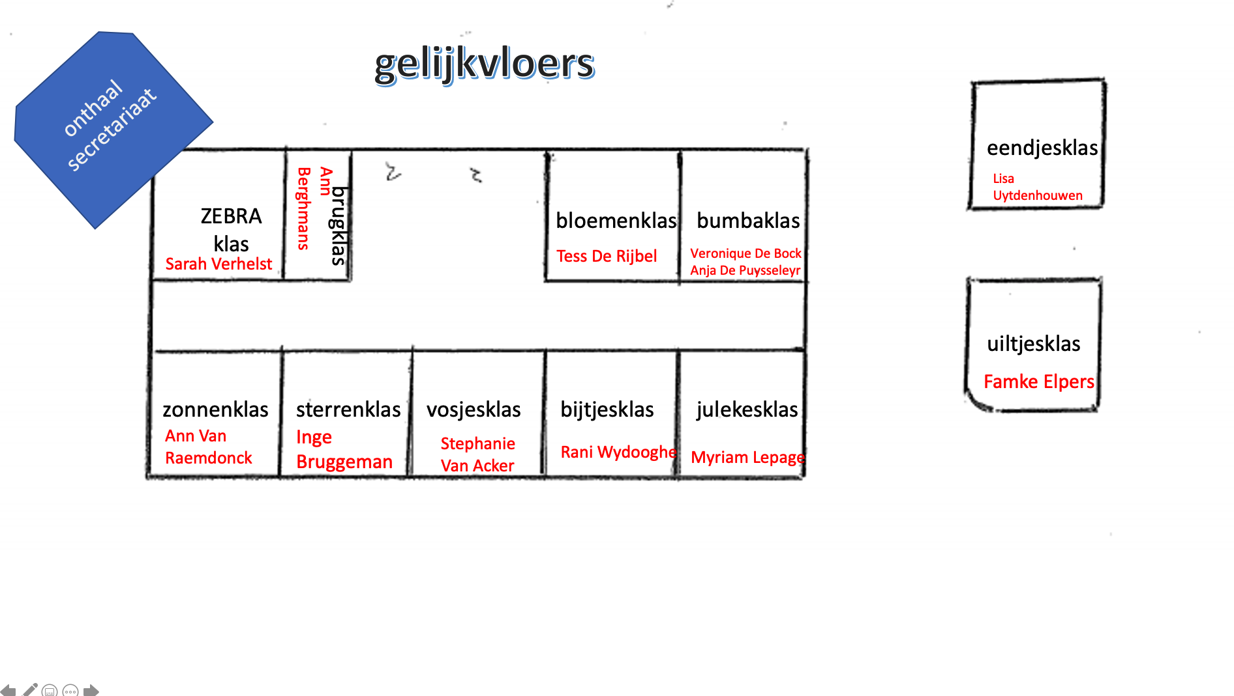
Simabu
Werk en leefruimte
Personeelsvergadering augustus 2020

Slide 4
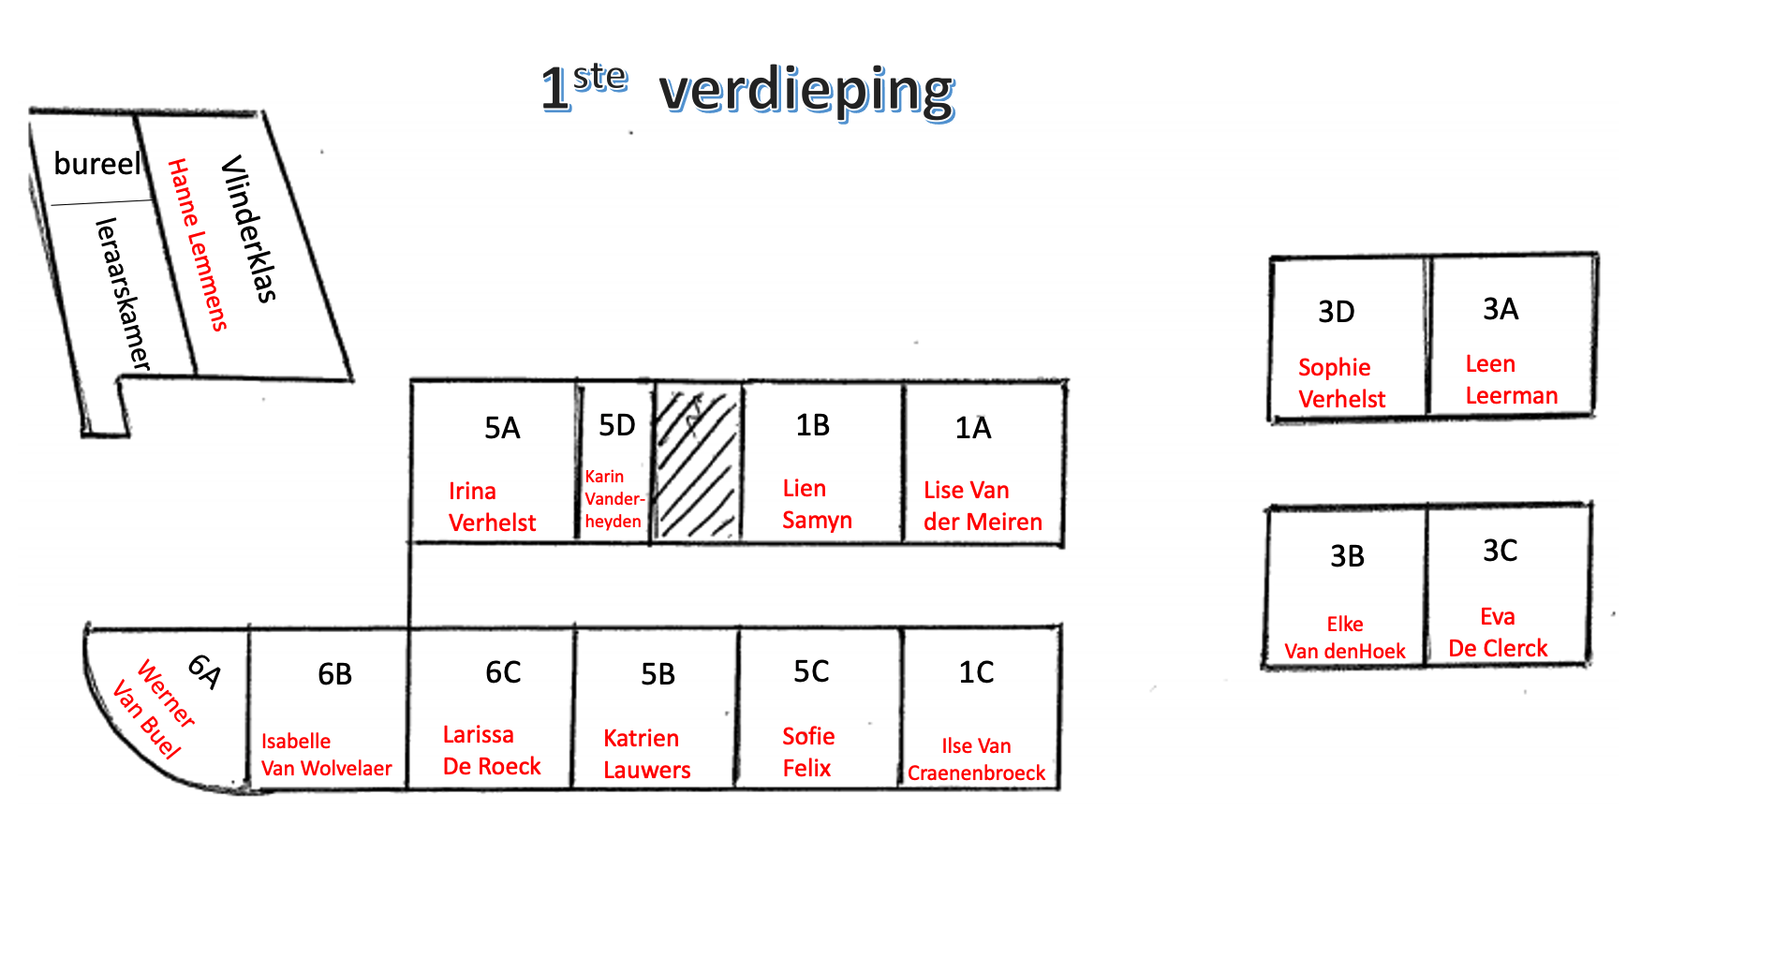
Simabu
Werk en leefruimte
Personeelsvergadering augustus 2020

Slide 5
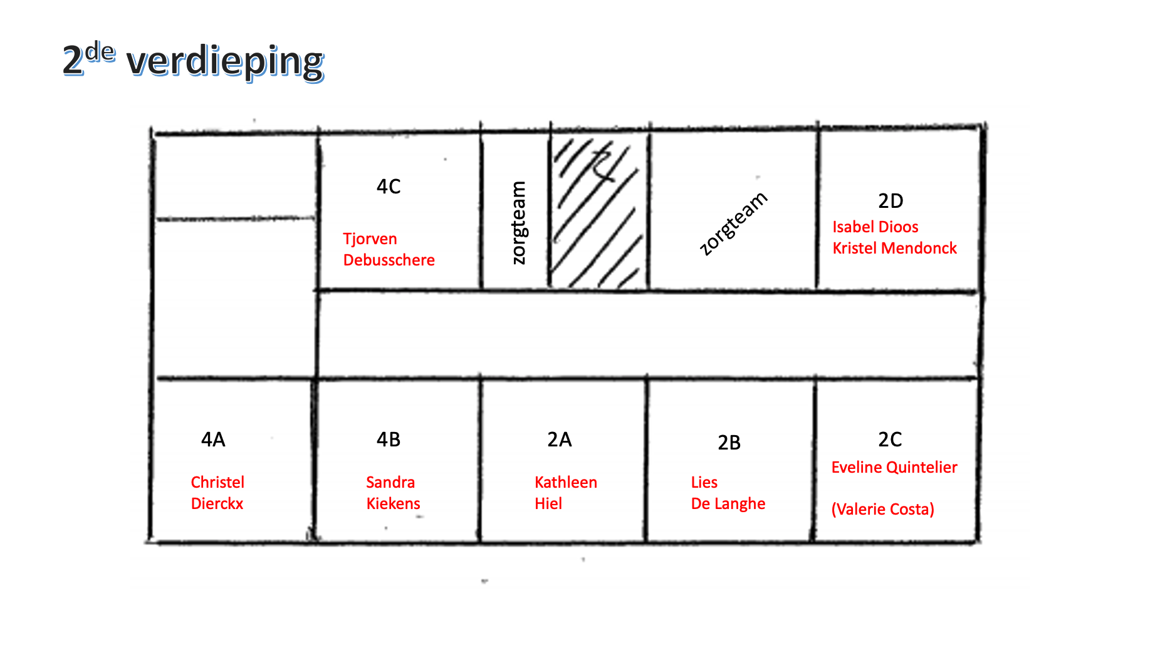
Simabu
Werk en leefruimte
Personeelsvergadering augustus 2020

Slide 6




Simabu
Taakverdeling
Jongste kleuters
Myriam
Tess
Famke*Joyce*
Lisa
Kinderverzorgster
Kimberly
Personeelsvergadering augustus 2020

Slide 7






Simabu
Taakverdeling
Oudste kleuters
Ann &
Inge
Sarah &
Hanne *Linda*
Stephanie
Rani
Personeelsvergadering augustus 2020

Slide 8
Simabu
Taakverdeling
Zorg
Beweging
Yante
Tine
Jeroen
Tom
Véronique
(tot kerstvakantie)
Anja
(tot kerstvakantie)
Leila
*Yasemin*
Personeelsvergadering augustus 2020

Slide 9




Simabu
Taakverdeling
Eerste leerjaar
Brugklas
Tweede leerjaar
Lien
Ann Berg.
*Inge*
Isabel
Ilse
Kathleen
Lies
Lise
Eveline *Valerie*
Derde leerjaar
Vierde leerjaar
Leen
Eva
Christel
Sandra
Sophie
*Kato*
Elke
Tjorven
Personeelsvergadering augustus 2020

Slide 10
Simabu
Taakverdeling
Vijfde leerjaar
Zesde leerjaar
Katrien
Irina
Werner
Isabelle
Sofie
Karin
Larissa
Beweging
Zorg
Leila
*Yasemin*
Ann Bet.
Kristel
Tom
Carla
Jeroen
Gina
Lutgart
Personeelsvergadering augustus 2020

Slide 11
Simabu
Klaslijsten
Mailen naar ouders
Vanaf woensdag ten laatste vrijdag
Inleiding Wim
Welkom in de… klas
Filmpje rondleiding in je klas
Ouders in BCC zetten.
Wim & Annelies in mail zetten, zo weten we dat de mail weg is
Geen klaslijsten
Personeelsvergadering augustus 2020

Slide 12
Simabu
Daar gaat de bel
 | Jongste kleuters | Oudste kleuters | Lagere school
Uren | 8u20 – 8u35 | 8u20 – 8u35 | 8u20 – 8u35
Ingang | KLEUTERINGANG P. Van Goethemstraat | Schoolpoort | Schoolpoort
 | Afzetten aan kleuterdeur | Alleen naar de Kleuterspeelplaats | Alleen naar de Speelplaats
Ouders | 1 ouder/ grootouder | 1 ouder/ grootouder | 1 ouder/ grootouder
Personeelsvergadering augustus 2020

Slide 13
Simabu
Daar gaat de bel
 | Jongste kleuters | Oudste kleuters | Lagere school
Uren | 15u- 15u15 | 15u- 15u15 | 15u15- 15u30
Klaarstaan | In de klas- LK in de klas NIET aan de deur | In de rij op de speelplaats Ouders komen NIET op de trapjes | Op de speelplaats RIJ: in de tuin. Gaan buiten via het peuterhuisje
Ingang | Schoolpoort | Schoolpoort | Schoolpoort
Begeleiding | 1 ouder/ grootouder | 1 ouder/ grootouder | 1 ouder/ grootouder
Naar buiten | Via de kleuterspeelplaatsdeur door de gang naar de klas. | Via de grote ingang van de kleuterspeelplaats. | Via de speelplaats
Uitgang | Kleuterdeur | Schoolpoort | Schoolpoort
Aandachts-punten | Niet babbelen aan de deur/ rij Geen ingang/ uitgang aan de toiletjes
Personeelsvergadering augustus 2020

Slide 14
Simabu
Toezichten
en ‘de middag’
Zo veel mogelijk buiten eten (LS)
Eten in de refters (KS)
Code oranje: Eten in de klas
Middagtoezicht door externen
Personeelsvergadering augustus 2020

Slide 15
Simabu
Uurroosters en
gebruik van de lokalen
Personeelsvergadering augustus 2020

Slide 16
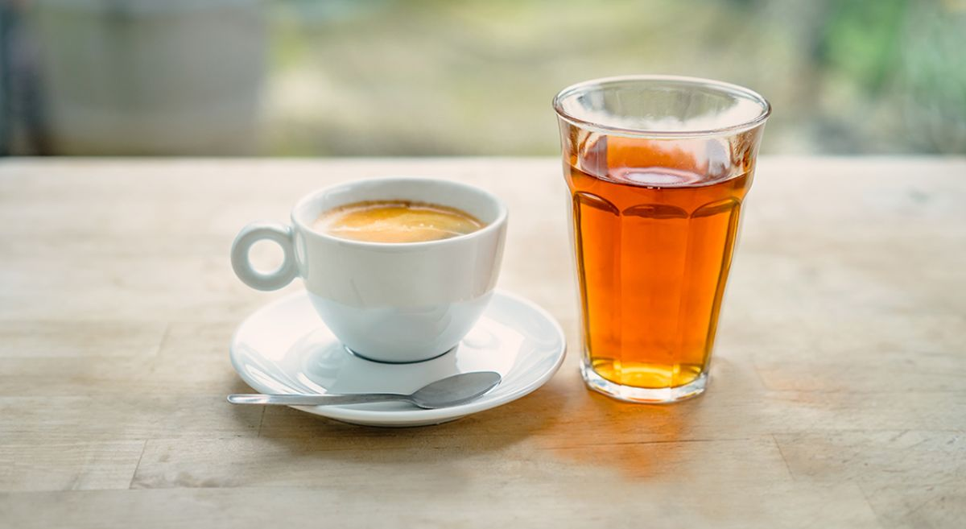

Simabu
Uurroosters en
gebruik van de lokalen
Zorg van de kleuters heeft geen lokaal.
Zij maken gebruik van de personeelskamer en gangen.
Personeelskamer
Drank staat aan de zijkant voor iedereen.
Ontsmet steeds je plaats
Personeelsvergadering augustus 2020

Slide 17
Simabu
Overlegmomenten
en zorgwerking
KLEUTERSCHOOL
LAGERE SCHOOL
Zie dia’s
Volgt later
Personeelsvergadering augustus 2020

Slide 18
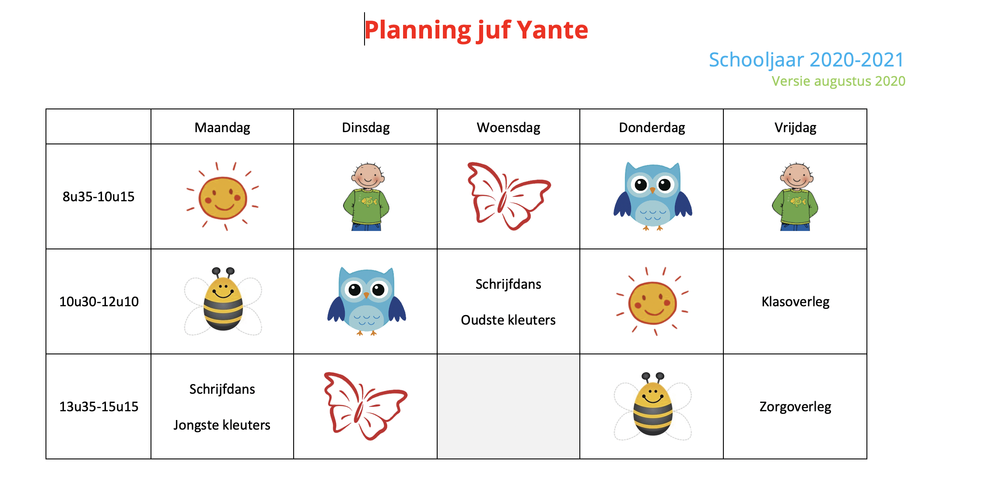
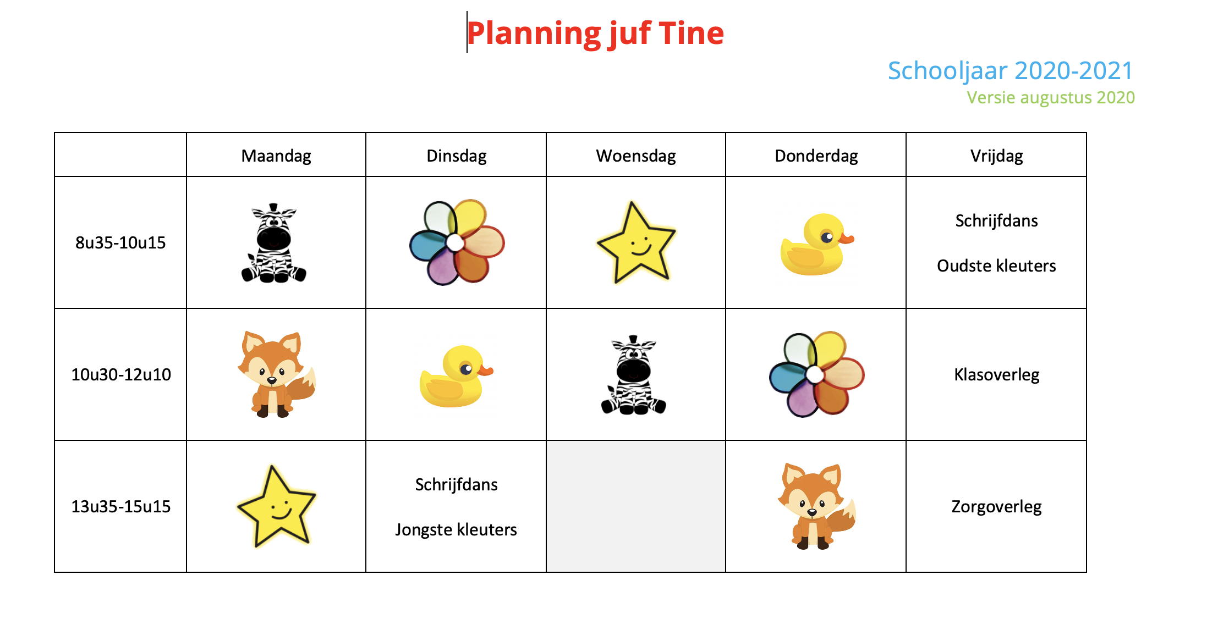
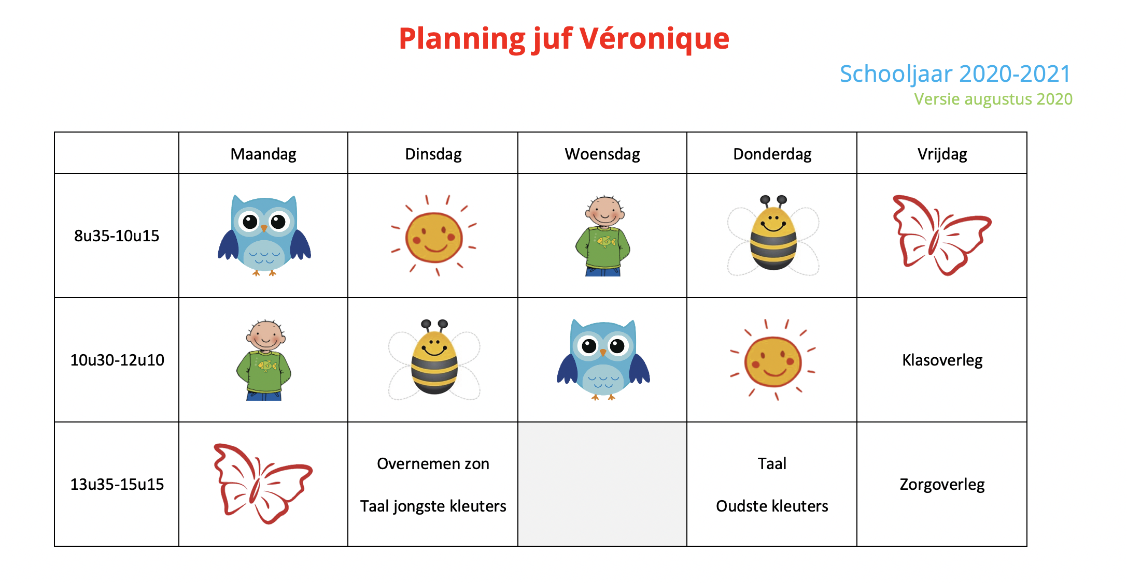
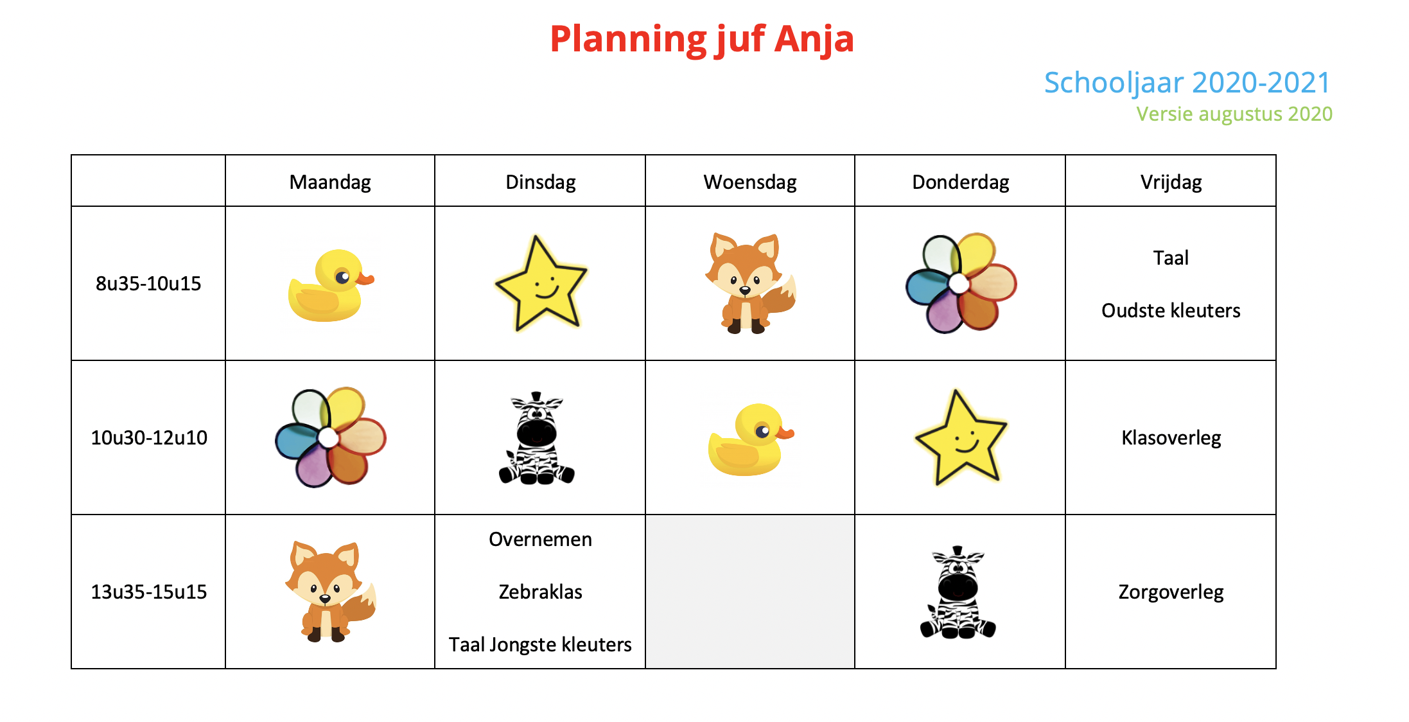
Simabu
Overlegmomenten
en zorgwerking
KLEUTERSCHOOL
Personeelsvergadering 28 augustus 2019

Slide 19
Simabu
Zorgoverleg
KLEUTERSCHOOL
Klasoverleg
Wanneer: Om de 3 weken volgens het schema
De ene keer tijdens het klasoverleg, de andere keer tijdens de middag.
Wie: klasjuf met zorgjuf(fen) en beleidsondersteuner
Overnemen: zorgjuf van de andere groep
Doorloopweken
Wanneer: voor elke vlieger-invul-periode
Wie: klasjuf met zorgjuf en beleidsondersteuner
Overnemen: zorgjuf van de andere groep
Personeelsvergadering 28 augustus 2019

Slide 20
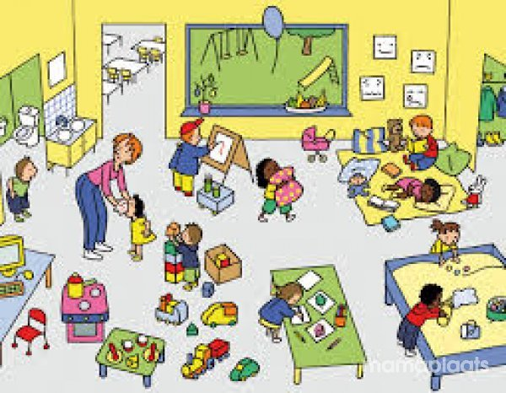
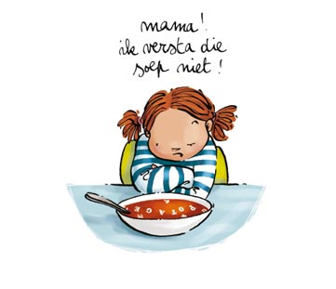

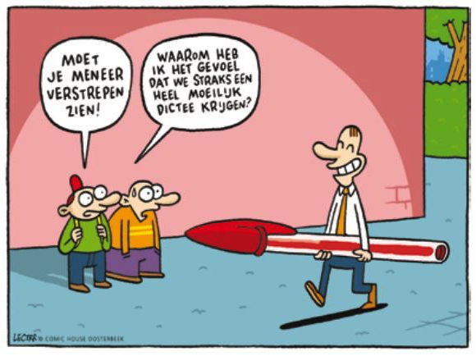
Simabu
Prioriteiten
KLEUTERSCHOOL
LAGERE SCHOOL
Kwartiermakers
Uitdagende hoeken
Taal/ woordenschat
Speelplaats/ buiten spelen
Evaluatie
Personeelsvergadering augustus 2020

Slide 21
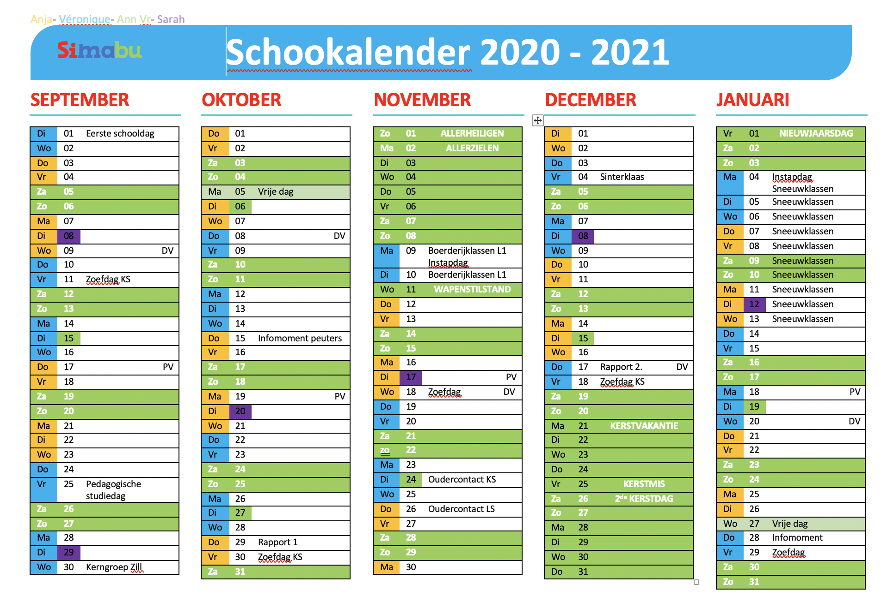
Simabu
Schoolkalender
Zie bijlage
Personeelsvergadering augustus 2020

Slide 22
Simabu
Agenda
PV
Infomomenten nieuwe peuters
Tot 17u30
15 okt- 28 jan- 27 mei
Algemeen stuk
KLEUTERSCHOOL
Om 19u
Praktisch stuk
Jongste kleuterjuffen
Zoefdagen
Toneel
Samenwerkingen
Feestjes
Personeelsvergadering augustus 2020

Slide 23

Simabu
Out of the box denken
Leerkracht zijn van heel de school,
Niet enkel van je eigen klas
Wees voorspelbaar én verrassend
De weekbrief van de kleuterschool mag verdergezet worden in heel de school. Weten wat er in de klas te gebeuren staat verhoogt. de betrokkenheid en het begrip van de ouders. Op deze manier kan er ook lang op voorhand verwezen worden naar materialen die kunnen verzameld worden of naar bronnen die kunnen geraadpleegd worden. Een weekbrief is een manier van denken.
Personeelsvergadering augustus 2020

Slide 24

Simabu
Een camera in de klas
Een klas mag geen “camera obscura” zijn. Hoe groter de opening in de doos, hoe meer de wereld binnenstroomt. Beelden van buiten naar binnen brengen wanneer de mogelijkheid er niet is om er op uit te trekken. De leerkracht is de positieve lens om naar de werkelijkheid te kijken. Hij maakt het beeld scherp.
Maar ook bepaalde lesmomenten vastleggen met beeld en klank werkt lerend en inspirerend wanneer men het later inzet voor differentiatie, thuisonderwijs of ter illustratie. Een instructiemoment op pauze zetten op het moment wanneer men dreigt af te haken (en dat is voor elke leerling verschillend) kan handig zijn.
Ook de mondelingen taalvaardigheid wordt meer uitgedaagd wanneer er een vleugje “camera” mee gemoeid is. Het is niet bedreigend (meer) omdat men ontelbaar keer mag herbeginnen en hoe meer men er gebruik van maakt, hoe vertrouwder het wordt.
Leesbeurten filmen en deze achteraf timen (bij de zwakke lezers) is bovendien veel minder bedreigend.
Personeelsvergadering augustus 2020

Slide 25
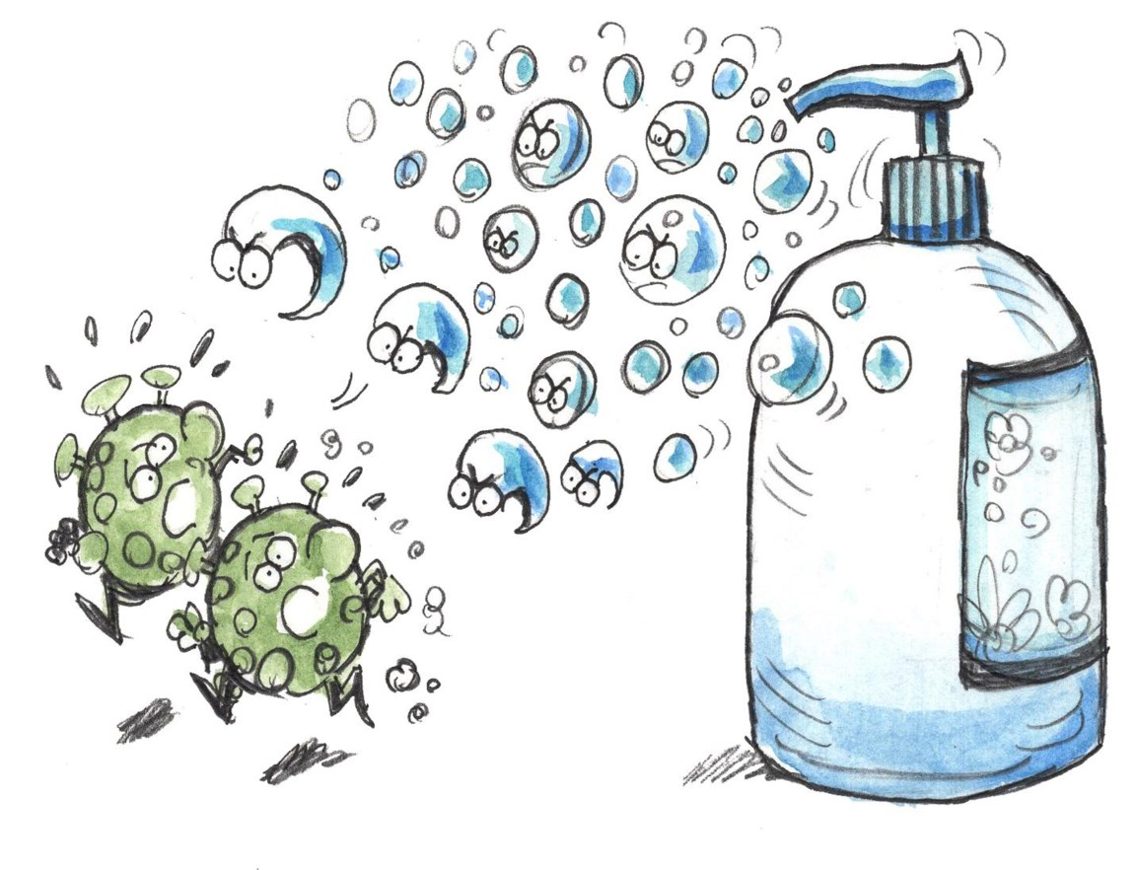
Simabu
Corona
CLB beslist mee of een klas in quarantaine gaat
LK positief → klas in 14 dagen in quarantaine
LS kind positief → klas + juf in 14 dagen in quarantaine
1 Kleuter positief: niets, 2 kleuters → klas + juf in 14 dagen in quarantaine
LET OP! Deze regels veranderen veel, kan dus anders zijn als het september is.
Handen wassen blijft gouden regel!
Ontsmetten van banken en tafels na de lesdag
Zieke kinderen:
  Koorts= meteen naar huis
  Ziek= ken je kinderen…
Personeelsvergadering augustus 2020

Slide 26

Simabu
Gebruiksvriendelijk
archiveren
Zoveel mogelijk digitaal
Enkel bewaren wat noodzakelijk is
Personeelsvergadering augustus 2020

Slide 27
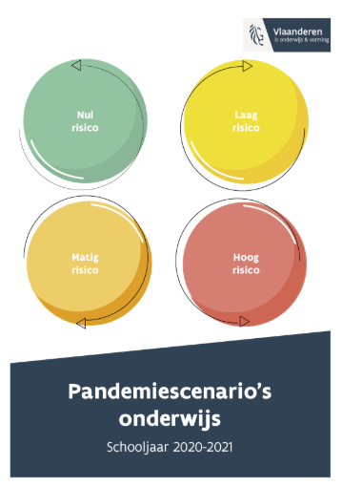
Simabu
Corona
Personeelsvergadering augustus 2020

Slide 28
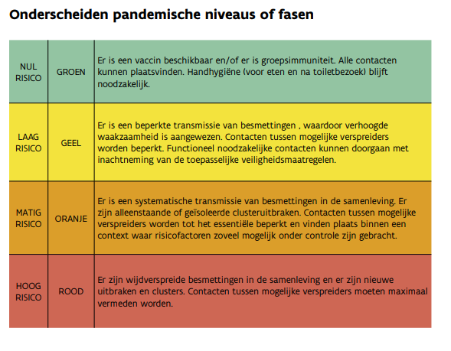
Simabu
Corona
Personeelsvergadering augustus 2020

Slide 29
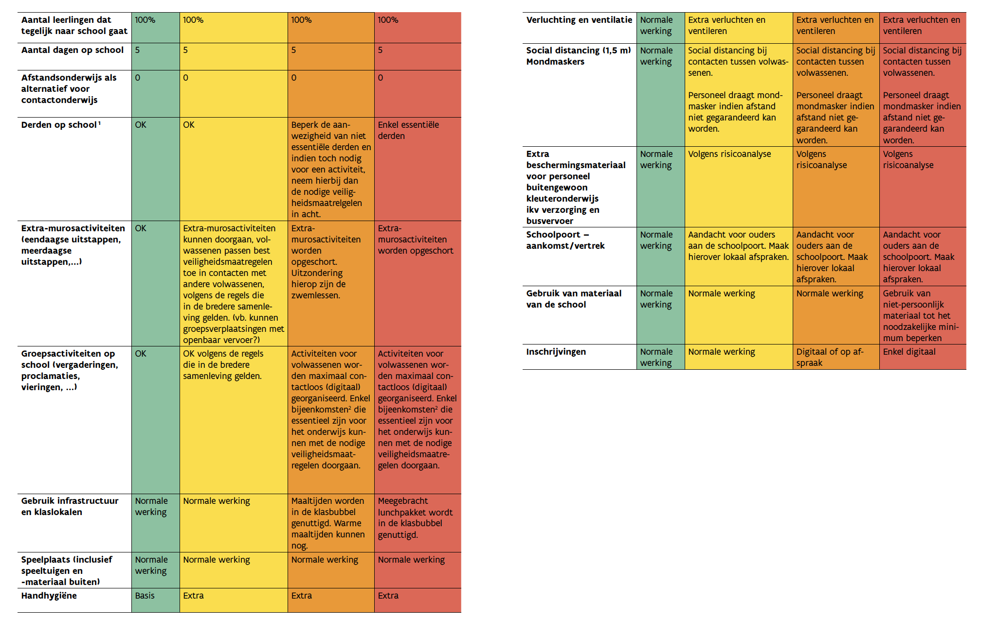
Simabu
Corona
Personeelsvergadering augustus 2020

Slide 30

Simabu
Gang circulatie
Brede trap
Gang over zebraklas
Zebraklas (turnzaal)
Vlinderklas
L6
L1
L2
L3
Traphal 9
L4
L5
Personeelsvergadering augustus 2020

Slide 31
Simabu
Allerlei
Kanalen zijn aangepast
Van sept- herfstvakantie dubbel: mailen & gimme
Zill: vanaf 1 september verplichte start.
Personeelsvergadering augustus 2020

Slide 32

Simabu
Durf te vragen
Verjaardagen
Individuele ingepakte traktaties
Zonder chocola er rond of snoep
Fruit zoals banaan of mandarijn kan wel
Personeelsvergadering augustus 2020

